Slide 1
Hỗ trợ chính phủ cho PPP tại Việt Nam
Sự cần thiết của cơ chế chia sẻ rủi ro
Ngân hàng Phát triển Châu Á
Tháng 8, 2019

Slide 2
Các công cụ hỗ trợ chính phủ
Ví dụ của các nước về cơ chế chia sẻ rủi ro của Chính phủ
Các bài học cho Việt Nam

Slide 3
Các công cụ hỗ trợ của Chính phủ
Có 03 công cụ chính, từ vĩ mô đến vi mô, cho hỗ trợ chính phủ về PPP
Chính sách công
Tăng niềm tin cho nhà đầu tư
Chính sách tài chính
Tận dụng các nguồn vốn bổ sung huy động vốn dư nhân
Đặc điểm rủi ro dự án
Rủi ro phá sản
Quyền sở hữu của Chính phủ
Tăng tốc đầu tư
Bảo vệ uy tín của chương trình PPP
Giảm chi phí vốn
Nâng cao hiệu suất (Value for money)
Hạn chế các khoản chi tiêu công cho dự án
Rủi ro về nhu cầu
Rủi ro trong quá trình xử dụng/đầu vào
Rủi ro về xây dựng
Rủi ro về chính sách
Các công cụ cấp vĩ mô
Các công cụ cấp vi mô

Slide 4
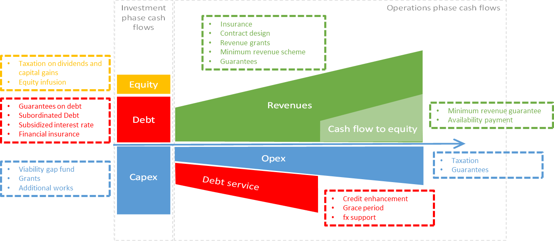
Nguyên tắc hỗ trợ Chính phủ: Khi nào nên sử dụng?
Bối cảnh dự án: Dự án phát triển tốt
Xác định chia sẻ rủi ro đúng đòi hỏi thẩm định chuyên sâu và sự linh hoạt của các công cụ
Thử thách về tính khả thi thương mại
Vấn đề về kinh phí
Vấn đề về dòng tiền
Tạm thời
Dài hạn
Các rủi ro cụ thể
Rủi ro chung
Một số vấn đề nhất định
Trường hợp nào cần hỗ trợ của Chính phủ?
Rủi ro không lường trước được
Hỗ trợ Chính phủ tương xứng
Dòng tiền trong thời gian đầu tư
Dòng tiền trong thời gian kinh doanh
- Bảo hiểm
- Thiết kế hợp đồng
- Doanh thu không hoàn lại
- Cơ chế doanh thu tối thiểu
- Bảo lãnh
-Thuế cổ tức và lãi
- Vốn chủ sở hữu trên cổ phiếu
Vốn chủ sở hữu
-Bảo lãnh trên vốn vay
- Nợ thứ cấp
- Lãi xuất trợ cấp
- Bảo hiểm tài chính
Doanh thu
- Bảo lãnh doanh thu tối thiểu
- Thanh toán đều trên cơ sở chất lượng dịch vụ
Nợ
Dòng tiền trên vốn chủ
- VGF
- Viện trợ không hoàn lại
- Công cụ khác
- Thuế
- Bảo lãnh chính phủ
Các khoản vay
- Tăng cường tín dụng
- Thời gian ân hạn
- Hỗ trợ fx

Slide 5


Hỗ trợ chính phủ
Ng. cứu tình huống: Dhaka, Bangladesh
48 km, 4 làn + dường dịch vụ
340 triệu USD đầu tư trực tiếp
  Dự án:
  Cao tốc ở Dhaka (DBP): 4 làn Cao tốc số N105
  Cao tốc đầu tiên theo hình thức PPP được triển khai theo Luật PPP của Bangladesh
  Hỗ trợ của ADB-OPPP
  Tư vấn giao dịch cho Cơ quan nhà nước về PPP tại Bangladesh
  Bộ Tài chính Bangladesh dự kiến sẽ trả 111 triệu USD cho VGF cho dự án nhưng thông qua hỗ trợ theo mục tiêu (thẩm định tốt) và đấu thầu cạnh tranh phải trả 27 triệu USD
  Các công cụ chia sẻ rủi ro đã sử dụng: Vốn nhà nước hỗ trợ trong giai đoạn xây dựng, bảo lãnh doanh thu tối thiểu, giảm thiểu rủi ro ngoại hối, chia sẻ lợi nhuận
  Kết quả: Giảm giá 76% và tiết kiệm 84 triệu USD cho Chính phủ
  Giá thầu (Triệu USD)
VGF Amount ($ millions)

Slide 6
Các công cụ hỗ trợ chính phủ
Ví dụ của các nước về cơ chế chia sẻ rủi ro của Chính phủ
Các bài học cho Việt Nam

Slide 7
Chia sẻ rủi ro của Chính phủ
Quy định về chia sẻ rủi ro giữa các nước thành viên đang phát triển trong khu vực
(so sánh theo lĩnh vực)
Lĩnh vực | Bảo lãnh chính phủ (MRG, chấm dứt hợp đồng) | Tính khả dụng/Thanh toán dựa trên hiệu suất | Vốn nhà nước hỗ trợ trong giai đoạn xây dựng (VGF) | Quỹ phát triển dự án | Ưu đãi về thuế | Thu hồi đất
Giao thông vận tải | Ấn Độ, Indonesia, Kazakhstan (đường sắt, Bảo lãnh nợ), Trung Quốc, Philippines (đường sắt) | Bangladesh, Ấn Độ, PRC, Philippines, Sri Lanka Thái Lan (tàu điện ngầm), Việt Nam (chỉ có phương thức BLT, BTL) | Bangladesh (only BOT), India (up to %20), Indonesia, Pakistan, PRC, Philippines (SSF), Thailand, Viet Nam | India (IIPDF), Indonesia, Kazakhstan, Pakistan (IPDF), Philippines (PDMF), Thailand, Viet Nam* | Bangladesh, India, PRC, Philippines, Sri Lanka, Thailand, Viet Nam | India, Indonesia, Pakistan, PRC, Philippines, Sri Lanka, Thailand, Viet Nam
Năng lượng | Indonesia, Pakistan, Trung Quốc, Philippines, Sri Lanka, Thái Lan, Việt Nam | Bangladesh, Georgia, Ấn Độ, Indonesia, Pakistan, PRC, Philippines, Thái Lan, Việt Nam
Nước và nước thải | Indonesia, Trung Quốc, Thái Lan | Ấn Độ, Indonesia, PRC, Philippines, Thái Lan, Việt Nam
Thông tin và truyền thông | Indonesia | Indonesia
Hạ tầng xã hội |  | Kazakhstan (giáo dục), Pakistan, Philippines, Việt Nam (chỉ có phương thức thức BLT, BTL)
* Hết hạn vào tháng 3/2020
Nguồn: Chuyển thể từ ADB PPP Monitor, Second Edition, 2019
  Vietnam seems to have many of the elements, so what are we missing?

Slide 8
Cơ chế chia sẻ rủi ro của Chính phủ
Nghiên cứu tình huống các nước
Chuẩn bị và phát triển các dự án PPP: Indonesia
Cơ chế chia sẻ rủi ro đa dạng và tang vai trò của Bộ Tài chính
Giảm rủi ro và sử dụng hiệu quả các công cụ tăng cường tín dụng: Thổ Nhĩ Kỳ
Cơ chế cam kết giả định nợ và phân cấp chia sẻ rủi ro
Quản lý rủi ro cơ sở hạ tầng: Ấn Độ
Cơ chế chia sẻ rủi do theo mục tiêu để đáp ứng với biến đổi của ngành
Quản trị PPP và quy trình minh bạch: Hàn Quốc
Đáp ứng nhu cầu của khu vực tư nhân trong khi bảo vệ lợi ích công

Slide 9
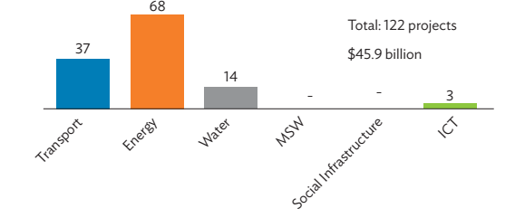
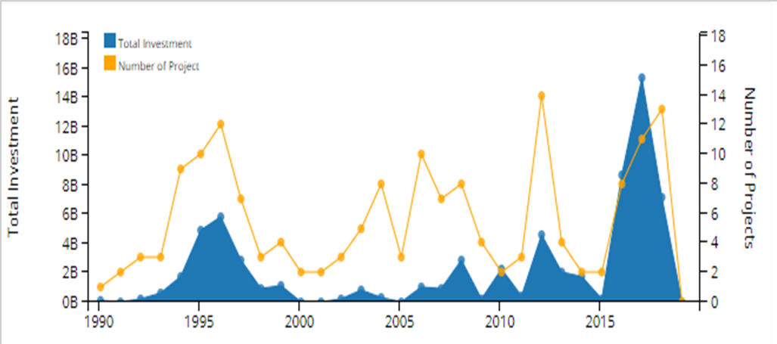
Indonesia
Cơ chế chia sẻ rủi ro đa dạng và tăng vai trò của Bộ Tài Chính
Nhu cầu cơ sở hạ tầng rất lớn so với khả năng tài chính hạn chế…
Thu thuế thấp
Hạn chế hiến pháp về thâm hụt tối đa (3% GDP) và nợ công (60% GDP).
Tìm kiếm các ưu đãi tốt hơn và sắp xếp thể chế…
Khung chính sách PPP trước đây liên quan đến một số đơn vị khác nhau trong chính phủ, với vai trò tối thiểu của Bộ Tài chính
Bắt đầu từ khoảng năm 2009, Bộ Tài chính bước vào để có vai trò lớn hơn trong quy trình PPP.
Dự án PPP, hoàn thành thu xếp tài chính (1990-2017)
Nguồn: ADB PPP Monitor, Second Edition, 2019
Bảo lãnh chính phủ cho một số rủi ro chính trị nhất định
Hỗ trợ phát triển dự án (PDF) để cải thiện chuẩn bị dự án
Vốn nhà nước hỗ trợ trong giai đoạn xây dựng (VGF) để tăng tỷ lệ hoàn vốn của dự án
Quỹ thu hồi đất
SMI, công ty quản lý quỹ cơ sở hạ tầng được thành lập năm 2009
Quỹ Bảo lãnh cơ sở hạ tang (IIGF) năm 2009.
Quỹ đất đai/Ngân hàng đất đai để hỗ trợ các vấn đề đất đai liên quan đến PPP
Dự án PPP hoàn thành theo năm (1990-2017)
PPIAF Database

Slide 10
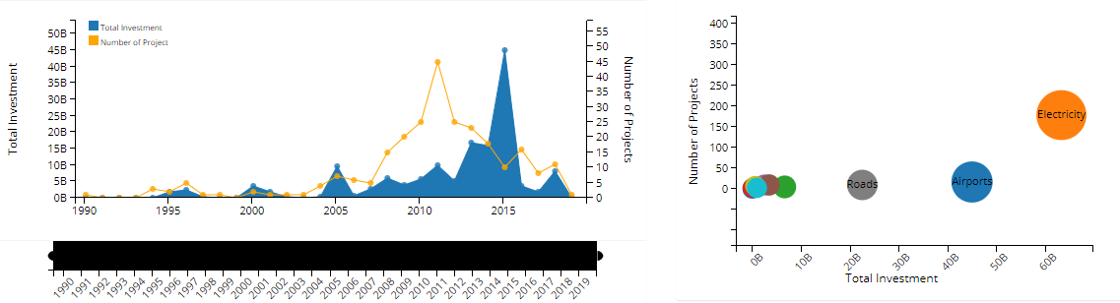
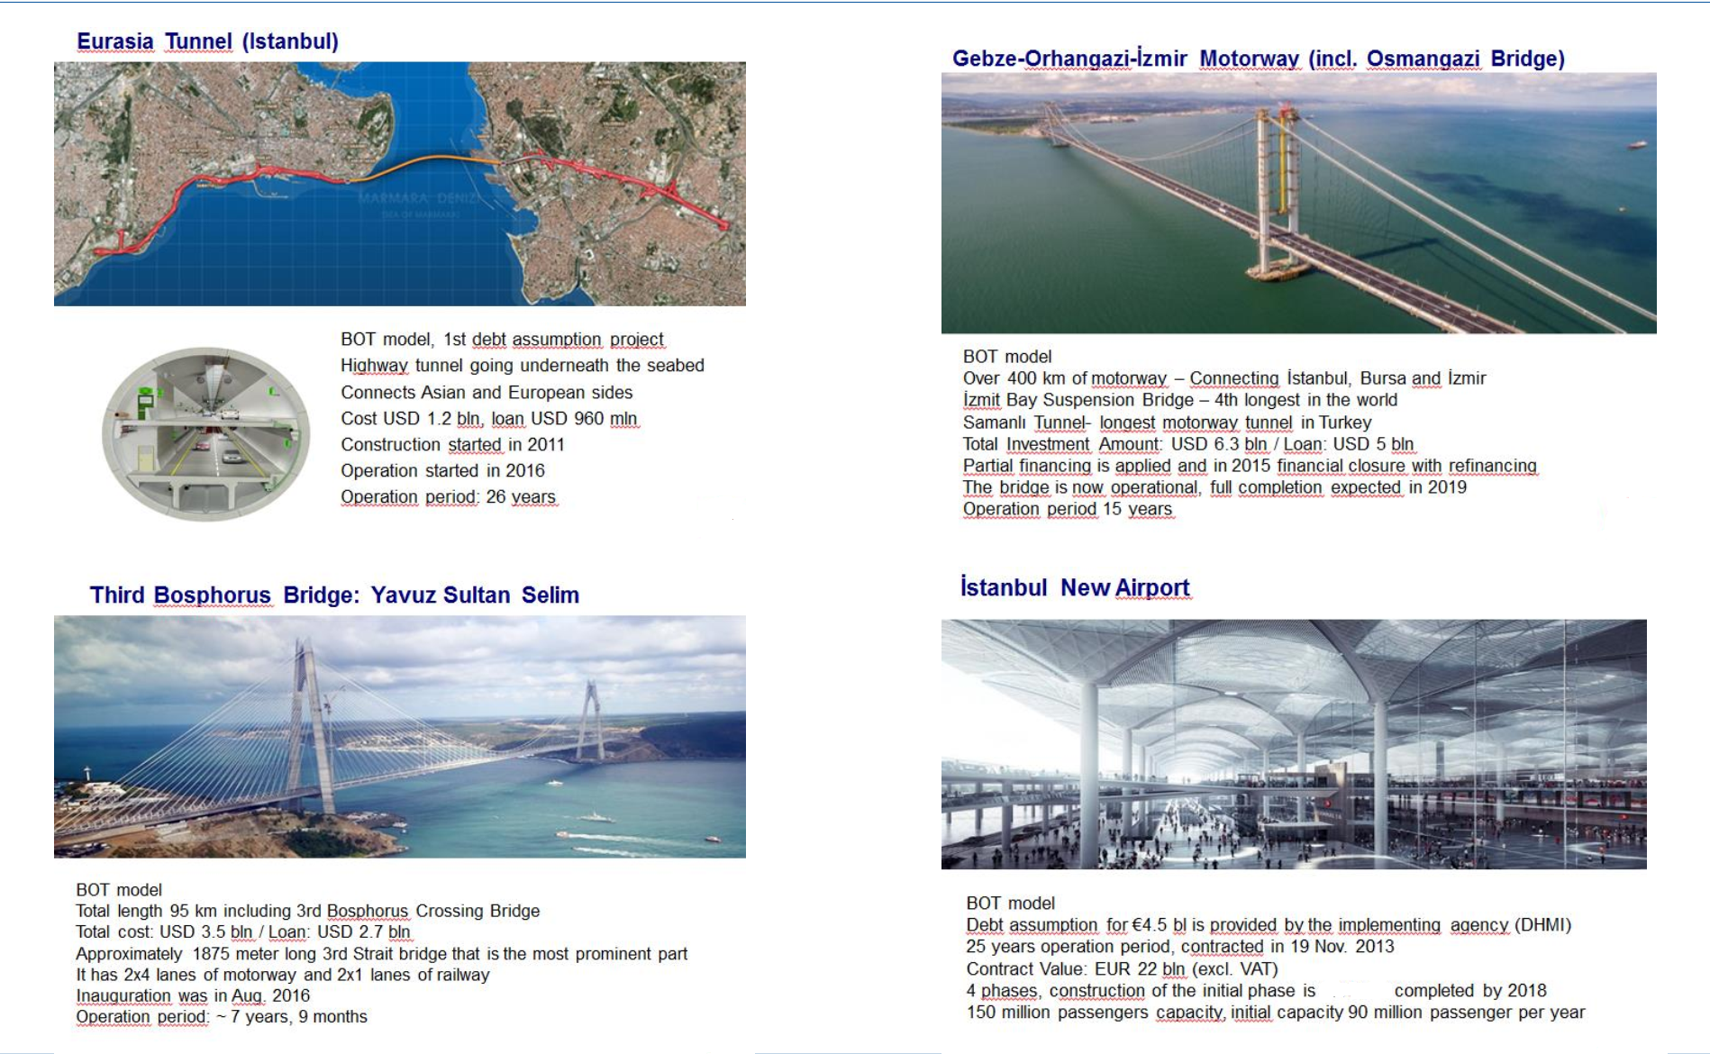
Thổ Nhĩ Kỳ
Giảm rủi ro cho PPP: Cơ chế chia sẻ rủi ro hợp tác, mục tiêu và minh bạch
Dự án PPP theo năm: 1990-2017
1984-1999
Bảo lãnh đầu tư của kho bạc cho dự án năng lượng
Nghĩa vụ trả nợ của cơ quan nhà nước
2000-2012
Không bảo lãnh
2012-Đến nay
Cam kết của chính phủ về bảo lãnh và khoản vay giả định
Bảo lãnh doanh thu tối thiểu cho dự án giao thông vận tải
Khoản vay giả định nước ngoài trong trường hợp chấm dứt hợp đồng
Nghĩa vụ trả nợ cho khoản vay bắc cầu của cơ quan nhà nước/công ty được chỉ định
Thanh toán đều trên cơ sở chất lượng dịch vụ cho dự án bệnh viện
Cam kết khoản vay giả định cho bên cho vay khi chấm dứt hợp đồng
Cơ sở dữ liệu của PPIAF
400km đương cao tốc xuyên quốc qua
Mô hình BOT với cam kết khoản vay giả định
TMĐT: 6,3 tỷ USD
Khoản vay: 5 tỷ USD

Slide 11
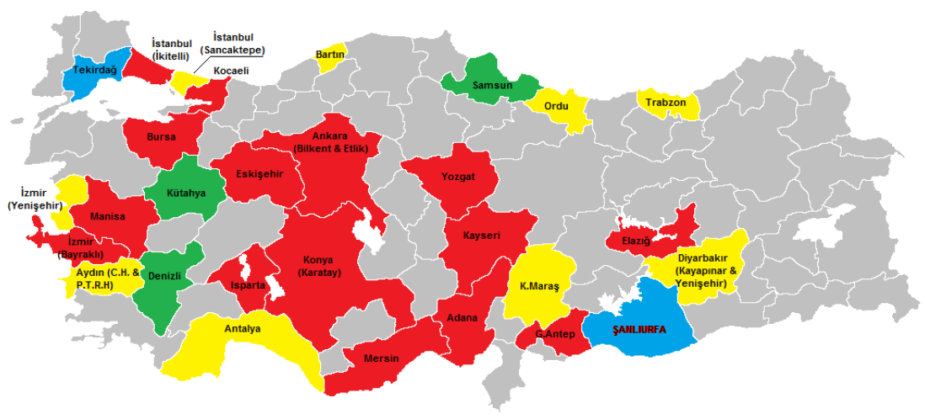
Chương trình PPP y tế của Thổ Nhĩ Kỳ
Thanh toán đều trên cơ sở chất lượng dịch vụ: Bộ Y tế (MOH) Thổ Nhĩ Kỳ
Bộ Y tế đóng vai trò là đối tác và đại diện cơ quan nhà nước bảo lãnh của Thổ Nhĩ Kỳ liên quan đến các dự án bệnh viện theo phương thức PPP
Bộ Y tế được yêu cầu thực hiện tất cả các biện pháp phòng ngừa để đảm bảo khả năng thanh toán trong suốt thời hạn của dự án (“Kiểm tra khả năng chi trả”)
Cơ chế bồi thường chấm dứt hợp đồng để tăng cường tín dụng

Slide 12
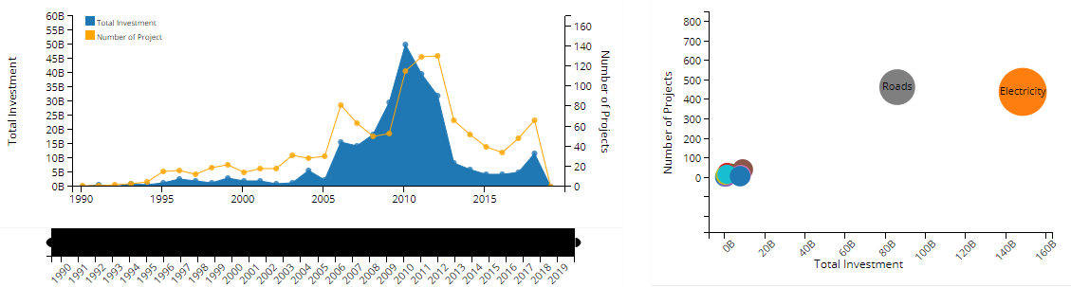
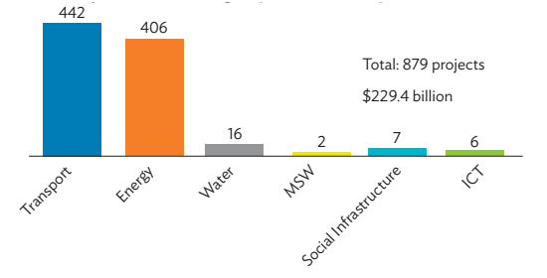
Ấn Độ
Cơ chế chia sẻ rủi ro theo mục tiêu để tăng niềm tin của nhà đầu tư cho các ngành
Vốn nhà nước hỗ trợ trong giai đoạn xây dựng được thành lập năm 2005 để khuyến khích đầu tư vào các lĩnh vực khác ngoài lĩnh vực điện
Ưu đãi cho khu vực tư nhân trong lĩnh vực đường bộ
  phân bổ rủi ro công bằng hơn và
  cung cấp các ưu đãi dưới hình thức viện trợ không hòa lại và các biện pháp khác
Bảo đảm nghĩa vụ cung cấp nguyên liệu đầu vào cho việc quản lý dự án chất thải rắn
Thanh toán đều trên cơ sở chất lượng dịch vụ nhằm khai thác hiệu quả khu vực tư nhân
  39% các dự án được áp dụng Cơ chế Thanh toán đều trên cơ sở chất lượng dịch vụ/hiệu suất
Bảo đảm chấm dứt sớm hợp đồng được chuẩn hóa để bảo vệ bên cho vay và nhà đầu tư trong trường hợp Chính phủ vỡ nợ
Công cụ về PPP (www.pppinindia.gov.in) được phát triển
Ấn Độ đứng thứ hai trong số các nước đang phát triển cả về số lượng dự án và đầu tư theo phương thức PPP
PPIAF Database
Source: ADB PPP Monitor, Second Edition, 2019

Slide 13
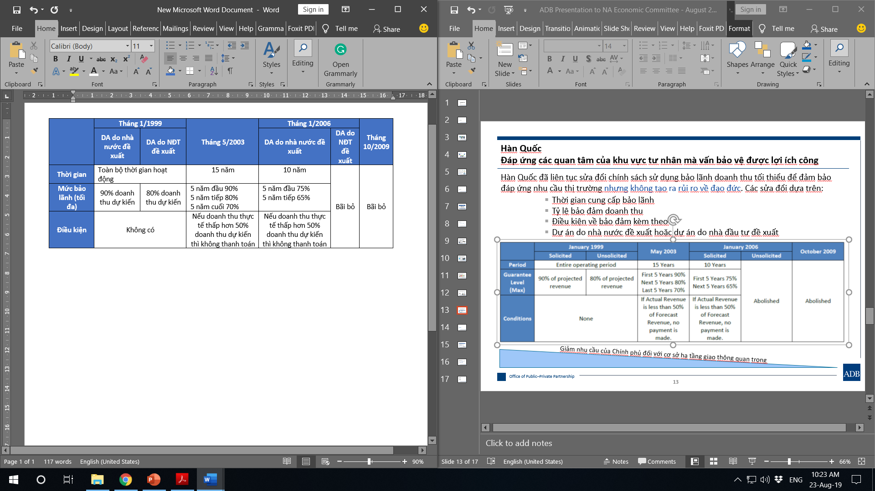
Hàn Quốc
Đáp ứng các quan tâm của khu vực tư nhân mà vấn bảo vệ được lợi ích công
Hàn Quốc đã liên tục sửa đổi chính sách sử dụng bảo lãnh doanh thu tối thiểu để đảm bảo đáp ứng nhu cầu thị trường nhưng không tạo ra rủi ro về đạo đức. Các sửa đổi dựa trên:
      Thời gian cung cấp bảo lãnh
      Tỷ lệ bảo đảm doanh thu
      Điều kiện về bảo đảm kèm theo
      Dự án do nhà nước đề xuất hoặc dự án do nhà đầu tư đề xuất
Giảm nhu cầu của Chính phủ đối với cơ sở hạ tầng giao thông quan trọng

Slide 14
Các công cụ hỗ trợ chính phủ
Ví dụ của các nước về cơ chế chia sẻ rủi ro của Chính phủ
Các bài học cho Việt Nam

Slide 15
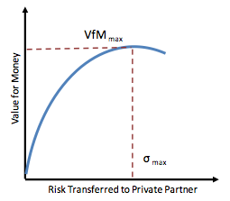
Cơ chế chia sẻ rủi ro của Chính phủ: Khi nào sử dụng?
Các bài học cho Việt Nam: Quan điểm về chia sẻ rủi ro
  Cơ chế chia sẻ rủi ro của Chính Phủ là tốn kém nhưng có thể vẫn rẻ hơn so với chấp nhận tất cả rủi ro
Chỉ cho các dự án khả thi
  Cần xác định nhu cầu và mức độ thông qua một quy trình thẩm định dự án tốt
Chỉ sử dụng khi cần thiết hoặc có hiệu quả chi phí
Nhưng không hơn những gì cần thiết hoặc có hiệu quả chi phí
Sử dụng kết hợp hỗ trợ chính phủ nên hiệu quả
  Nhằm mục đích phân bổ rủi ro tối ưu – công và tư
Sử dụng chọn lọc trong trường hợp VGF and tính khả dụng của dự án
Đảm bảo rằng hỗ trợ chính phủ là hợp lý và có tính bền vững

Slide 16
Cơ chế chia sẻ rủi ro của Chính phủ
Các bài học cho Việt Nam: Áp dụng cho Luật PPP
Cơ chế chia sẻ rủi ro của Chính phủ về PPP là rất quan trọng cho Việt Nam để thu hút vốn đầu tư tư nhân
Luật PPP cần cho phép Tính toàn diện (chấm dứt hợp đồng, tỷ giá, doanh thu tối thiểu…) và linh hoạt trong việc chia sẻ rủi ro cho phù hợp với dự án, lĩnh vực, và thị trường trong các từng trường hợp
Cơ chế chia sẻ rủi ro nên được hỗ trợ bởi:
  Quá trình sàng lọc và thẩm định dự án thật tốt
  Khung xác định và quản lý nợ dự phòng thật tốt

Slide 17
Cơ chế chia sẻ rủi ro của Chính phủ về PPP
Câu hỏi và thảo luận
Xin cảm ơn!
Ông Sanjay GROVER
sgrover@adb.org
Chuyên gia PPP
Ngân hàng Phát triển Châu Á
Bà Hulya PASAOGULLARI
hulya.pasaogullari@imcworlwide.com
Tư vấn trưởng, Kinh tế & Tài Chính
IMC Worldwide Ltd

